Slide 1
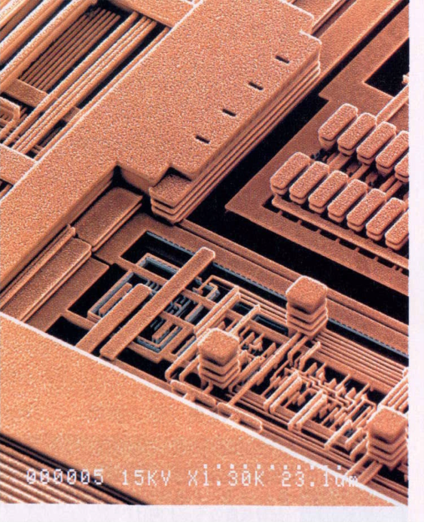
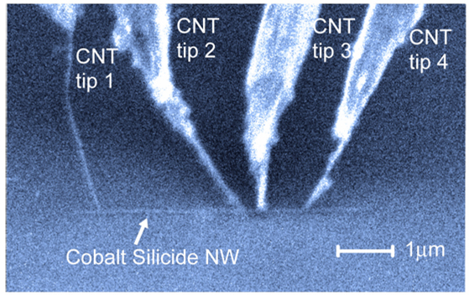
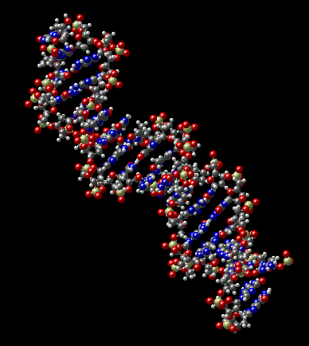
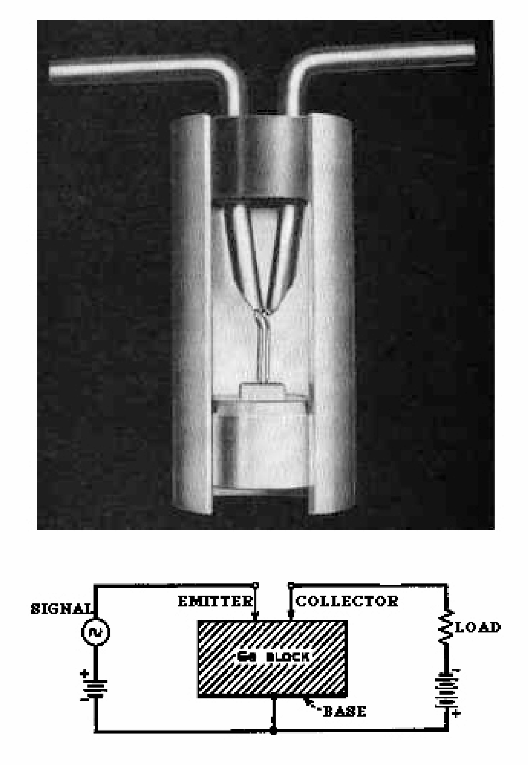
日本物理学会 科学セミナー「イメージングの科学」
2011年7月26日 15:30～14:30
ナノワールドのイメージング
長谷川 修司
東京大学 大学院
理学系研究科 物理学専攻

Slide 2
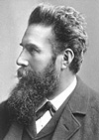
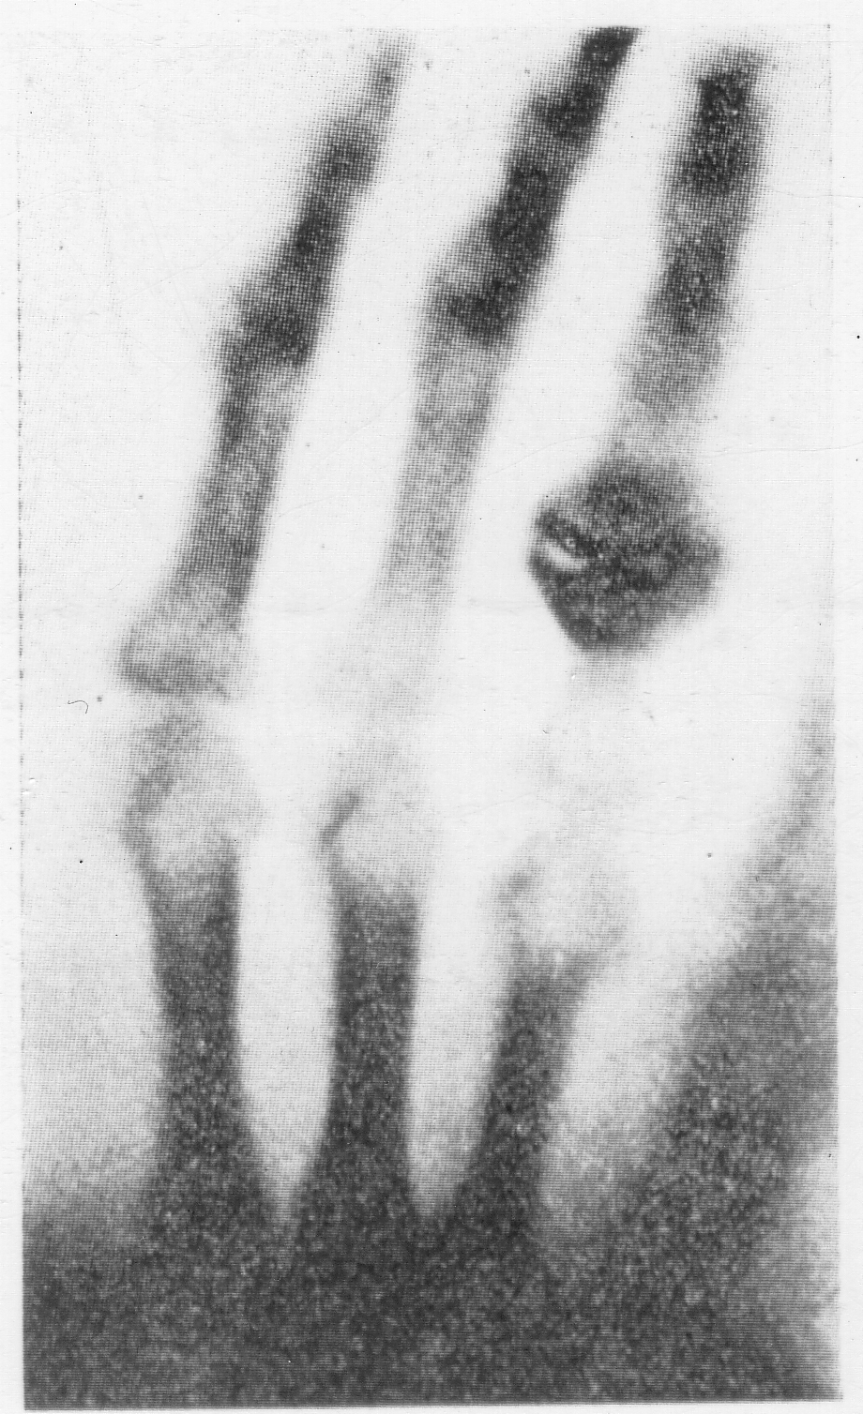
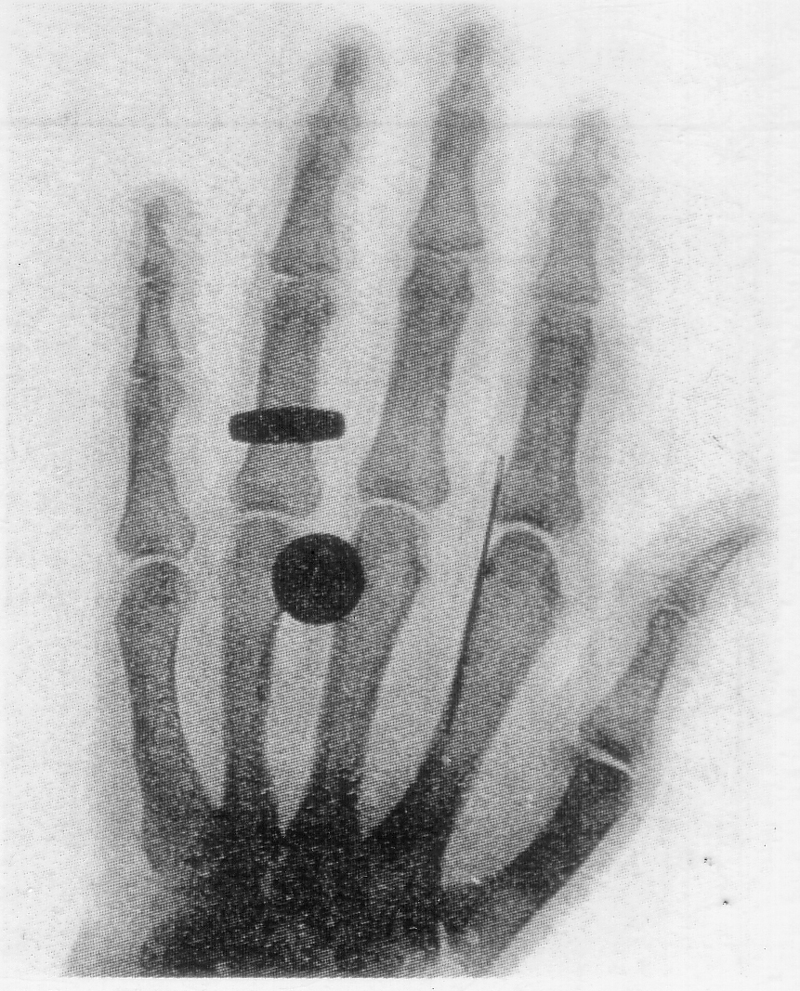
The Nobel Prize in Physics 1901
第１回ノーベル物理学賞
in recognition of the extraordinary services he has rendered by the discovery of the remarkable rays subsequently named after him
“ レントゲン（Ｘ）線の発見に対して"
（波長～1 nm 以下の電磁波）
Wilhelm Conrad Röntgen
Germany
Munich University
Munich, Germany
b. 1845
d. 1923
レントゲンが撮った妻の手
現在のレントゲン写真

Slide 3
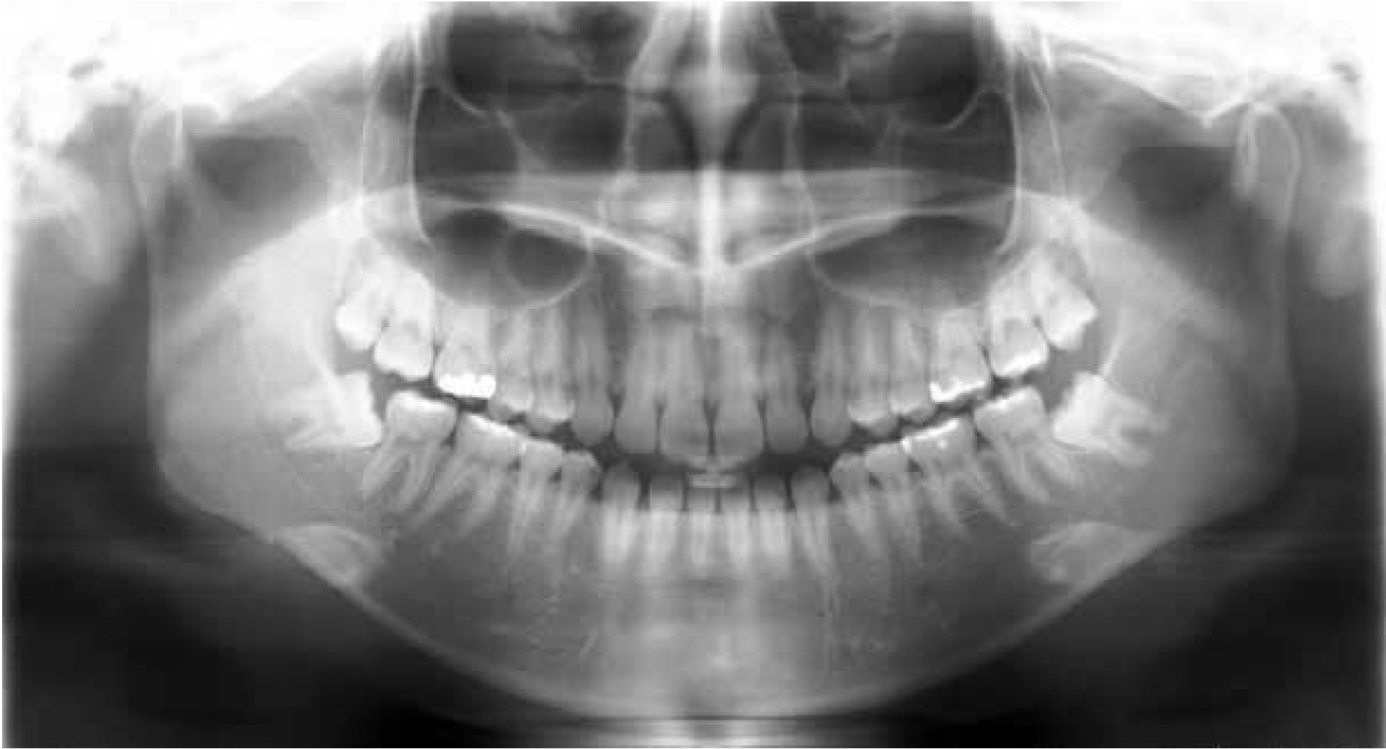
Ｘ線パノラマ写真

Slide 4
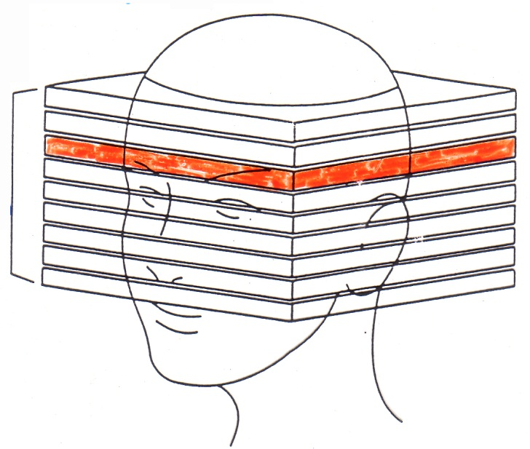
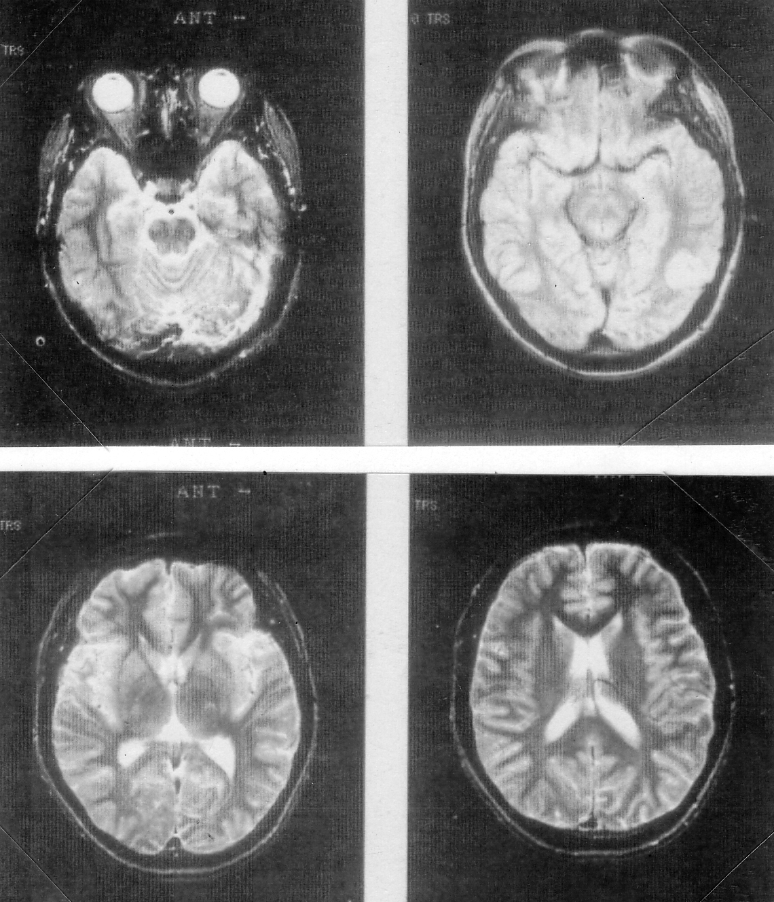
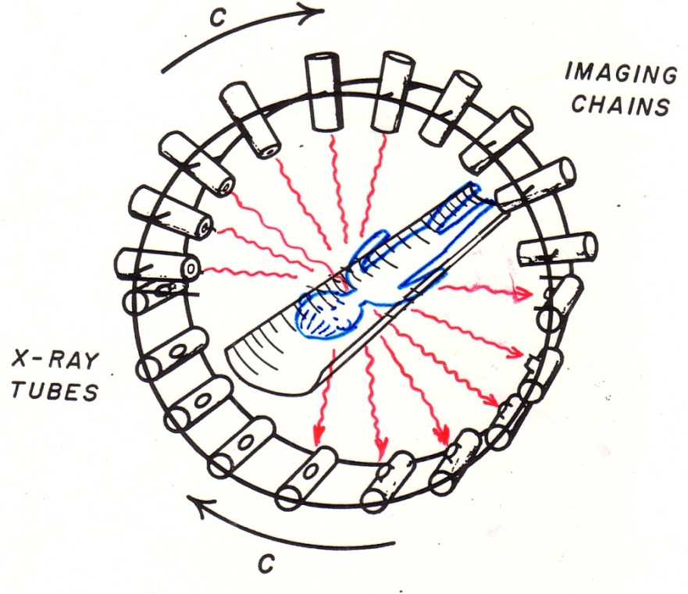
CT
Computerized Tomography 電算機断層撮影法
1979年ノーベル生理学医学賞 ハンスフィールド、コーマック
CT スキャナー（→ MRI）

Slide 5
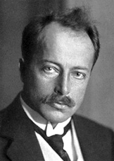
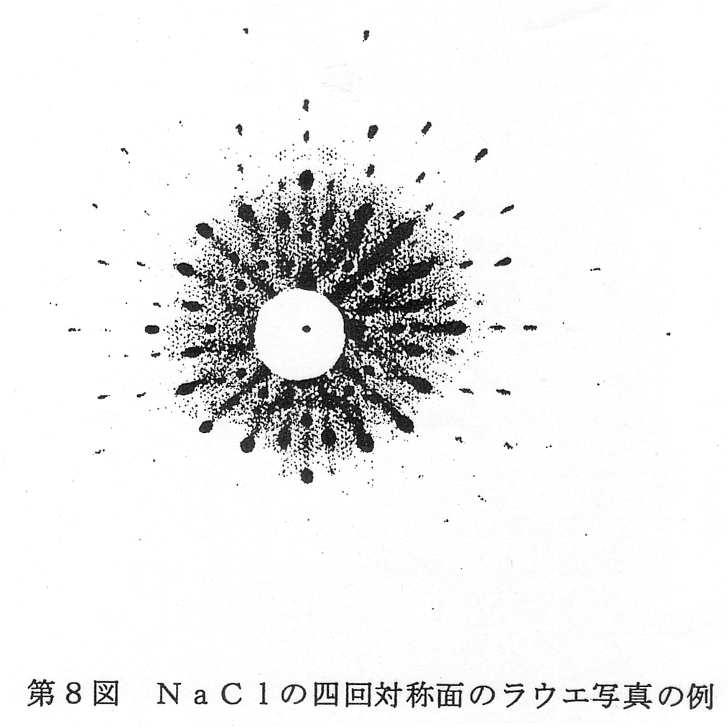
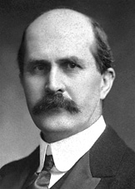
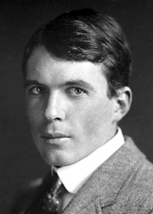
NaClのX線回折
Laueの条件＝Bragg反射の式
→X線構造解析
（～寺田寅彦）
The Nobel Prize in Physics 1914
Ｘ線の波長～ナノメータ
⇒原子レベルの構造の解明
“for his discovery of the diffraction of X-rays by crystals”
ラウエ
Max von Laue
(1879-1960)
The Nobel Prize in Physics 1915
“for their services in the analysis of crystal structure
by means of X-rays”
ブラッグ
回折パターン
＝波数（運動量）空間でのイメージング
Sir William Henry Bragg
(1862-1942)
William Lawrence Bragg
(1890-1971)

Slide 6
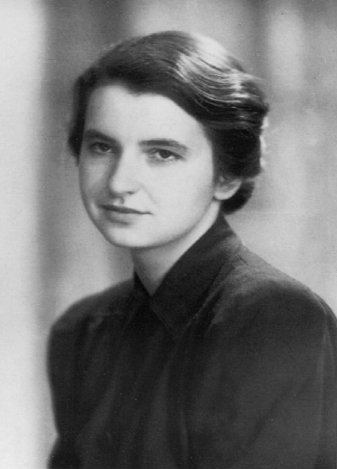
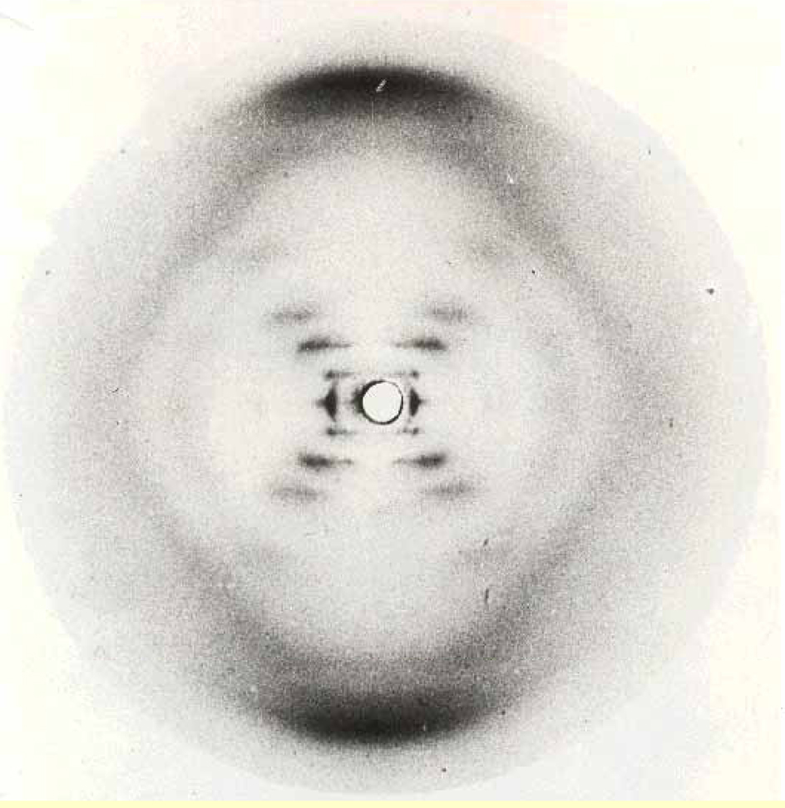
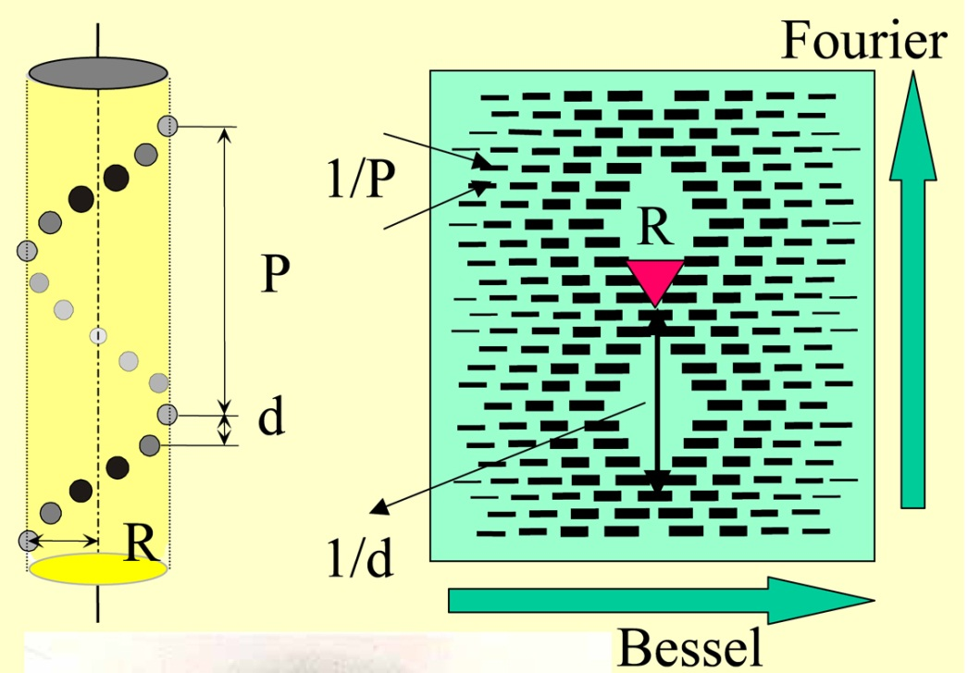
DNA分子結晶のX線回折
Rosalind Franklin
(1952)
1962年ノーベル生理医学賞
ワトソン・クリック・ウィリキンス
核酸の分子構造および生体内での
情報伝達に果たす意義の発見
一重らせん構造のX線回折（たんぱく質構造解析）(1952)
二重らせん構造

Slide 7
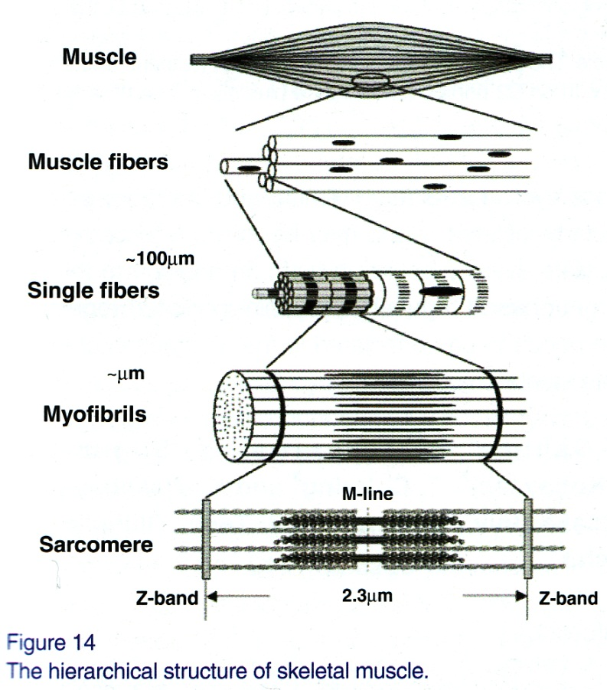
カエルの筋肉のＸ線回折
骨格筋（横紋筋）
放射光施設 Spring-8（兵庫県）
筋細胞
弛緩時
収縮時
筋原線維
ミオシンとアクチンのすべり

Slide 8
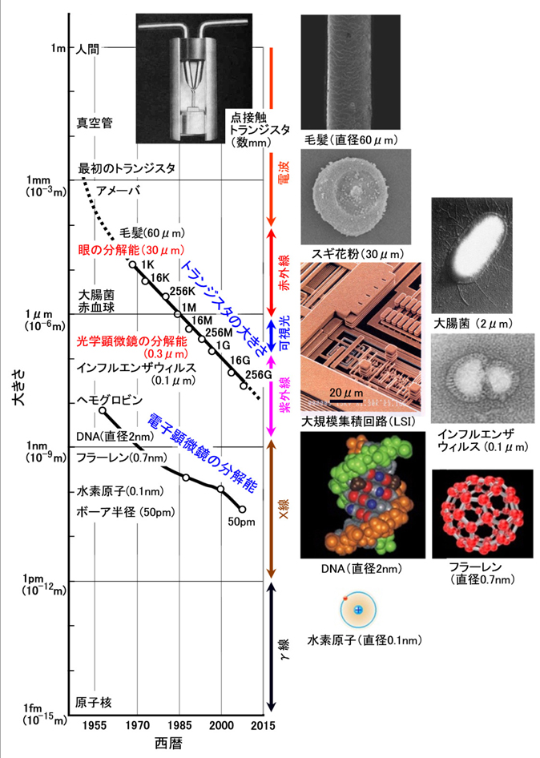
ものの大きさ

Slide 9
ものの大きさ
我々の体や日常生活は
ナノメートルの世界の
上に築かれている。
１ナノメートル
＝10⁻⁹ m
＝１０億分の１
メートル
量子物理学
長谷川 修司
「見えないものをみる」
東京大学出版会 2008年

Slide 10
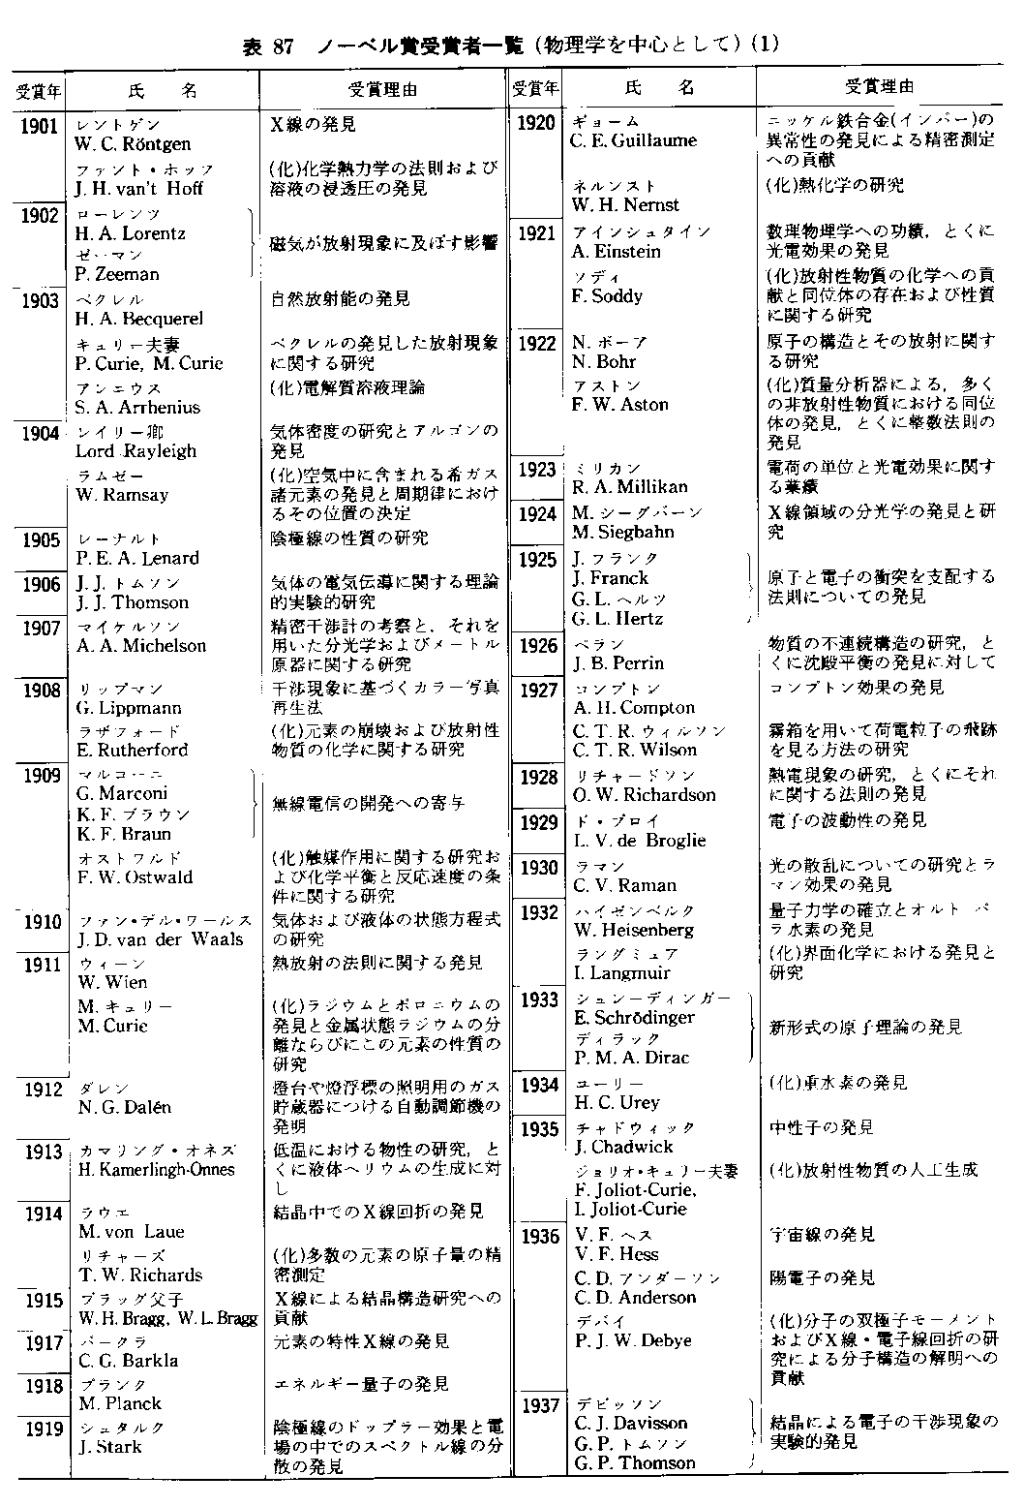
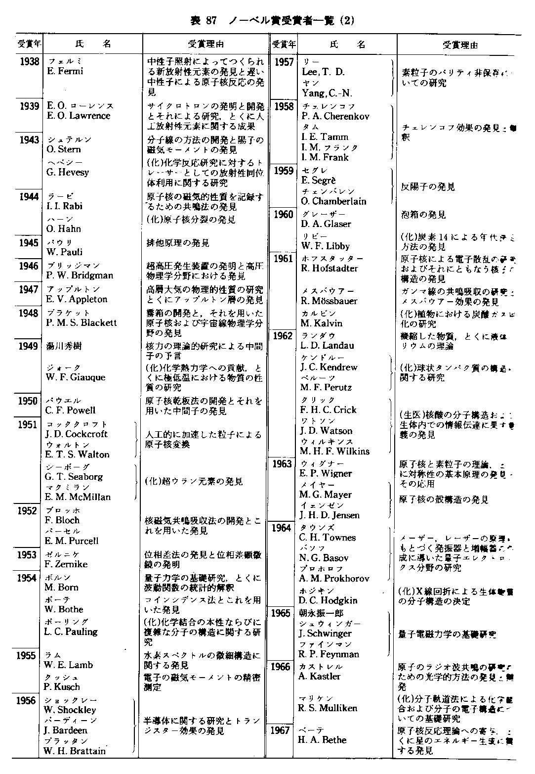
ノーベル賞（１）
もっとも重要なノーベル賞は？

Slide 11
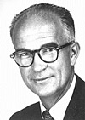
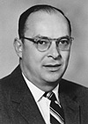
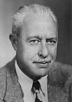
The Nobel Prize in Physics 1956
半導体に関する研究とトランジスター効果の発見に対して
ショックレー
バーディーン
ブラッテン
William B. Shockley
John Bardeen
Walter H. Brattain
USA USA USA
Semiconductor University of Illinois Bell Telephone
Laboratory ｏｆ Laboratories
Beckman
Instruments, Inc.
b. 1910 b. 1908 b. 1931
d. 1989 d. 1991 d. 1987

Slide 12
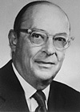
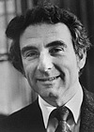
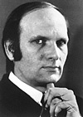
The Nobel Prize in Physics 1972
BCS理論と呼ばれる超伝導理論の構築に対して
John Bardeen
Leon Neil Cooper
John R. Schrieffer
USA USA USA
University of Illinois Brown University University of Pennsylvania
b. 1908 b. 1930 b. 1931
d. 1991

Slide 13
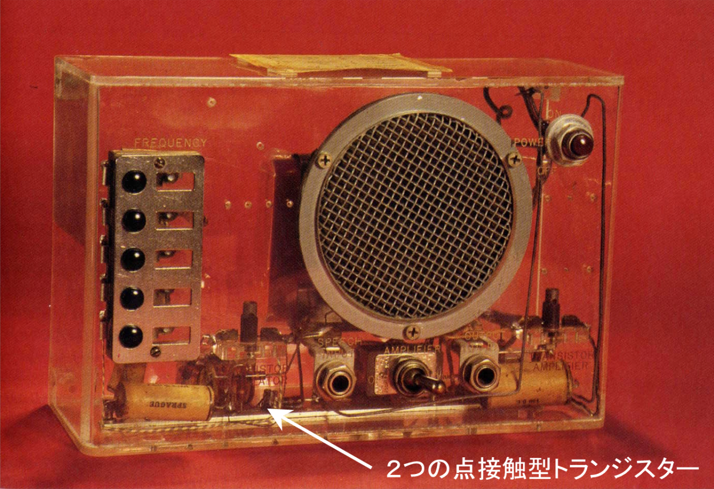
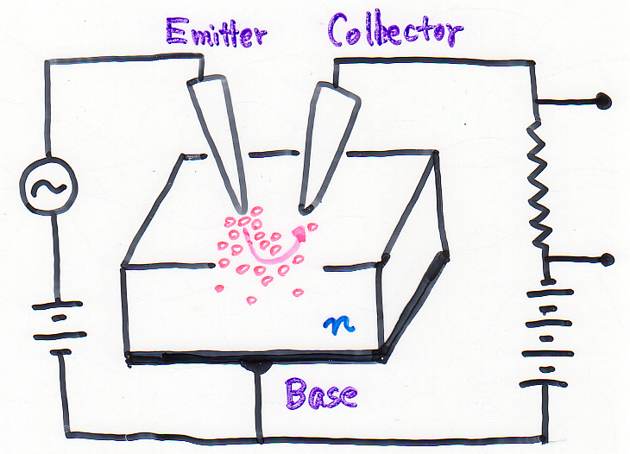
ベル研究所で作られた最初のトランジスタラジオ
エミッター
コレクター
微弱な信号
世界最初のトランジスタ・ラジオ
大きな信号
スイッチをいれるとすぐに聞こえるトランジスターラジオは、
真空管が温まるのを待つことに慣れた当時の聴衆に
感銘を与えた。
半導体
ベース
増幅

Slide 14
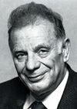
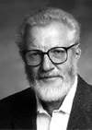
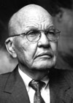
The Nobel Prize in Physics 2000
for basic work on information and communication technology
“高速・光エレクトロニクスに使われる半導体へテロ構造の開発に対して"
“集積回路の発明に対して"
アルフェロフ
クレーマー
キルビー
Zhores I. Alferov
Herbert Kroemer
Jack S. Kilby
Russia
A.F. Ioffe Physico-
Technical Institute St. Petersburg
b. 1930
USA
Texas Instruments Dallas, TX, USA
b. 1923
Germany
University of California Santa Barbara, CA
b. 1928

Slide 15
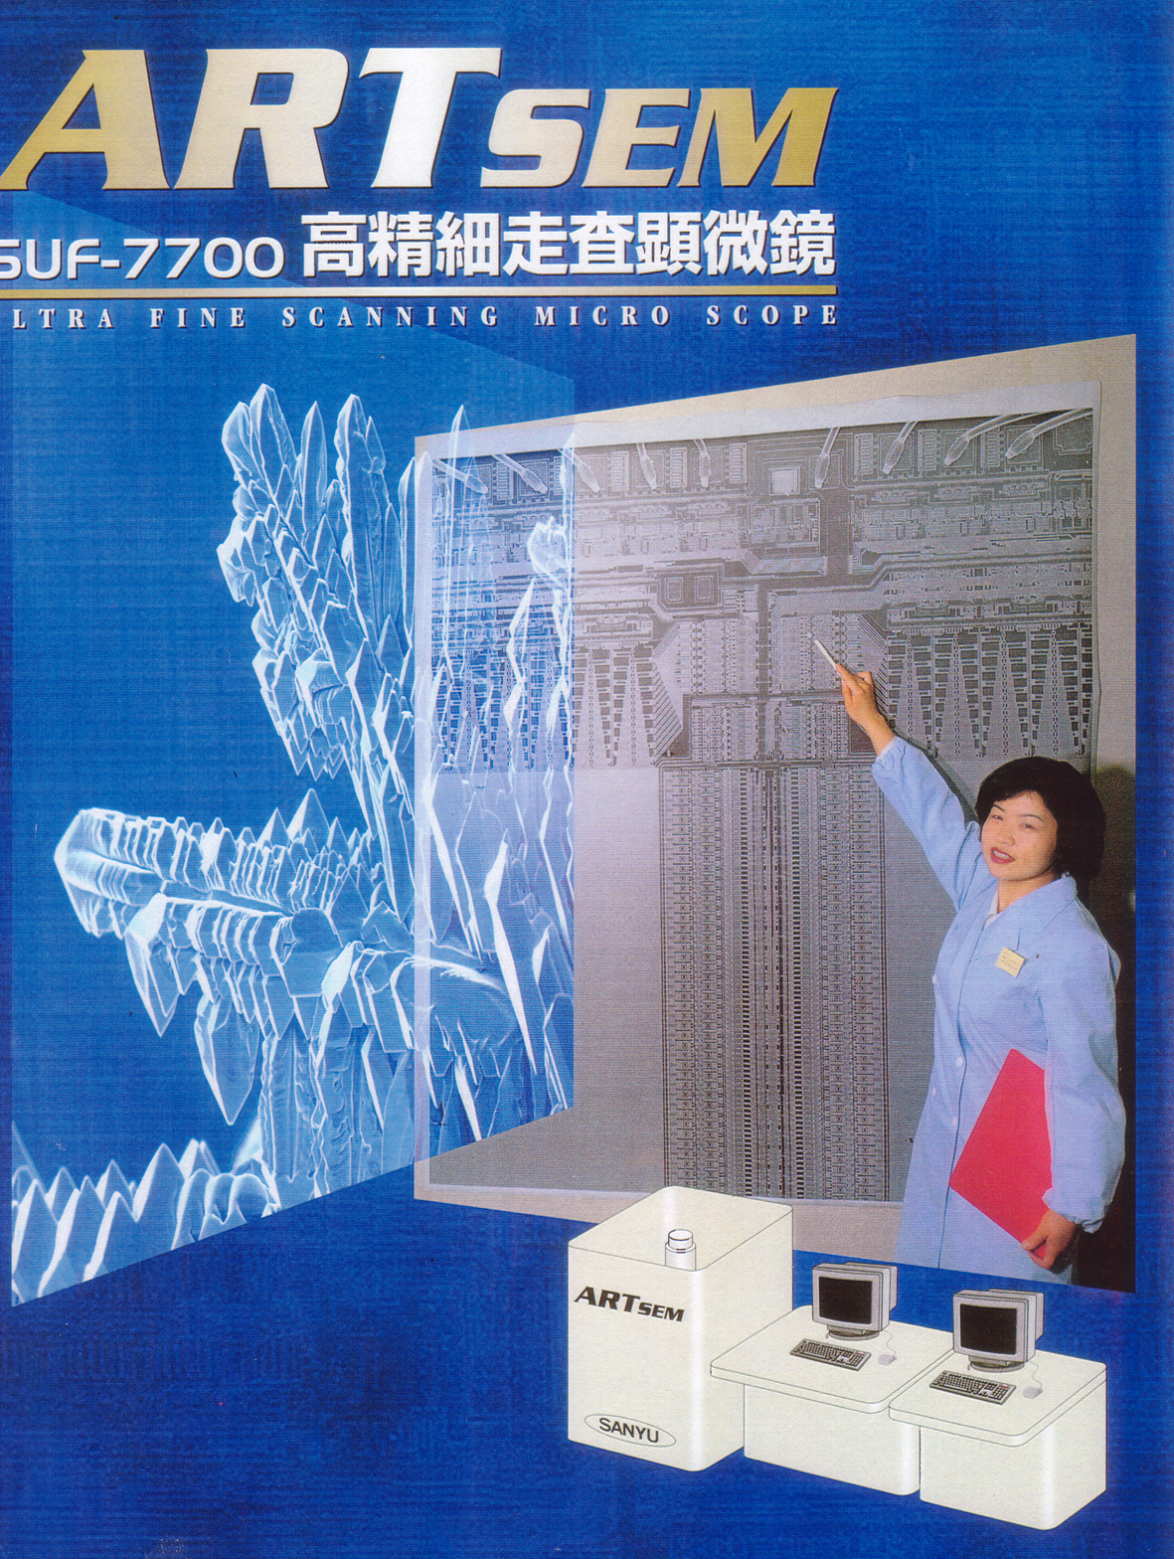
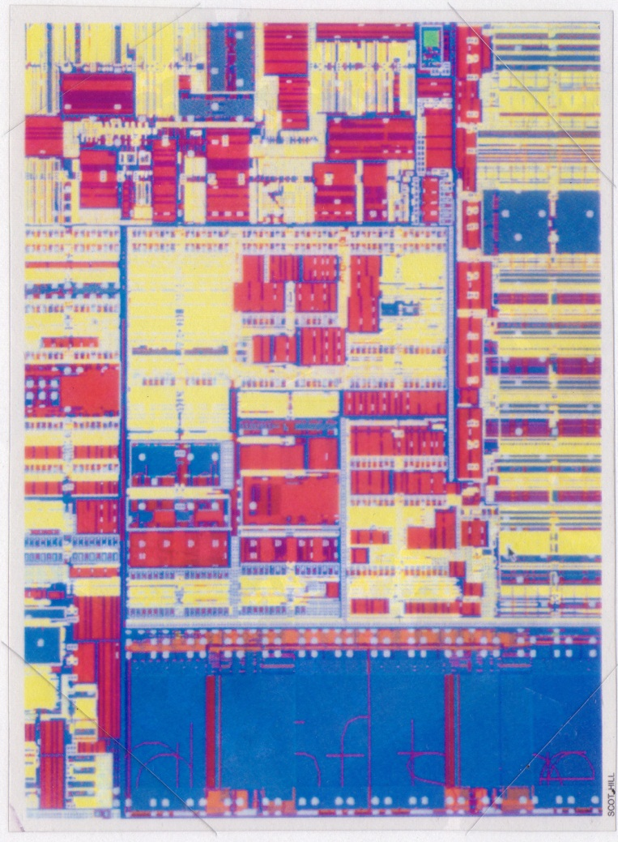
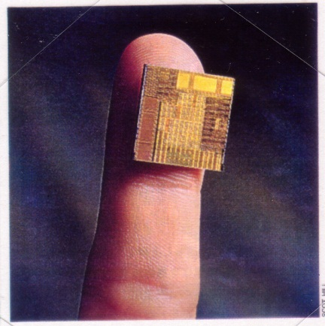
大規模集積回路
電子顕微鏡写真
光学顕微鏡写真
１億個のトランジスタが搭載
最小線幅 0.1 μm = 100 nm
=原子 300 列

Slide 16
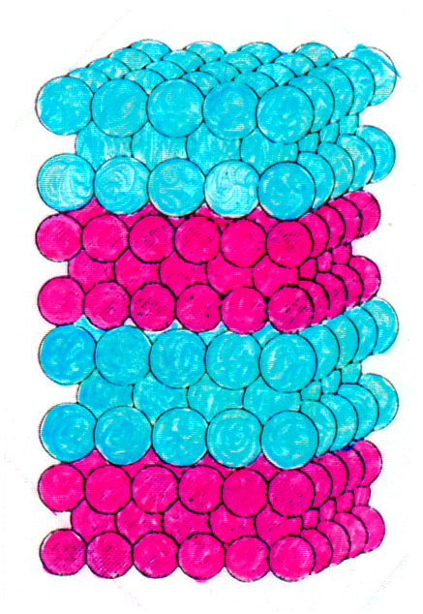
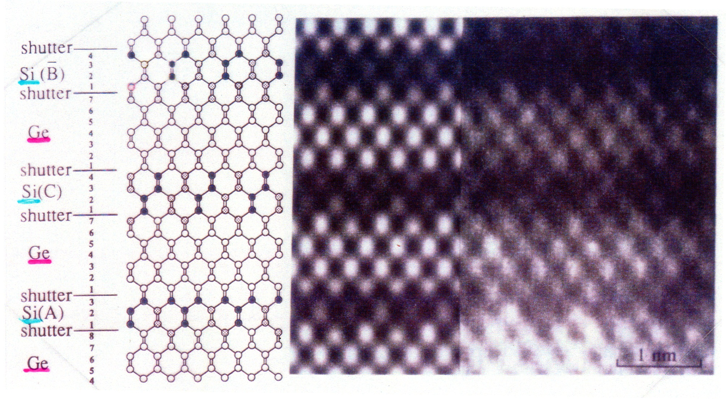
超格子構造 – 人工結晶
異なる原子を積み重ねる
→ 自然には存在しない人工物質
（量子井戸）
GeSi超格子の電子顕微鏡写真

Slide 18
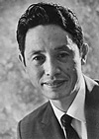
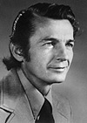
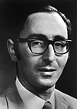
The Nobel Prize in Physics 1973
トンネル効果の発見
半導体内で
超伝導体内で
ジョセフソン効果の理論的予測
江崎玲於奈
ギエーバー
ジョセフソン
Leo Esaki
Ivar Giaever
Brian D. Josephson
Japan USA United Kingdom
IBM General Electric Company University of Cambridge
b. 1925 b. 1929 b. 1940

Slide 19
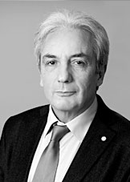
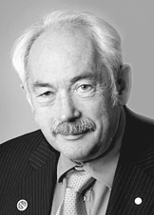
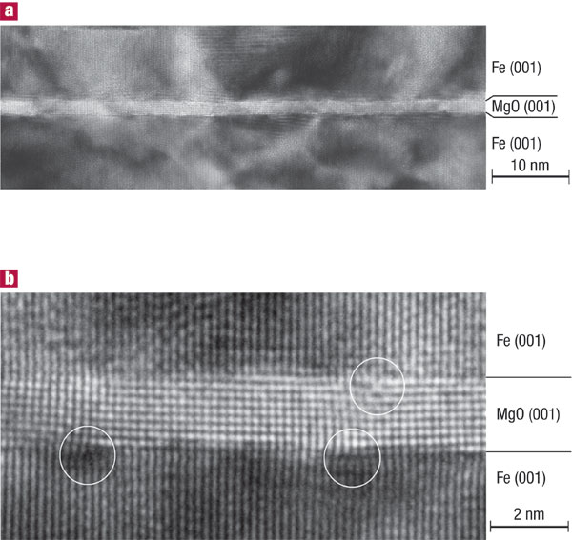
The Nobel Prize in Physics 2007
巨大磁気抵抗効果の発見
磁気ヘッド（ハードディスクの小型化・高密度化）
Fe
酸化Mg
Fe
Albert Fert
Peter Grünberg
S. Yuasa, et al., Nature Materials 3, 868 (2004).
France Germany
南パリ大学 Julich研究所
b. 1938 b. 1939
トンネル磁気抵抗効果

Slide 20
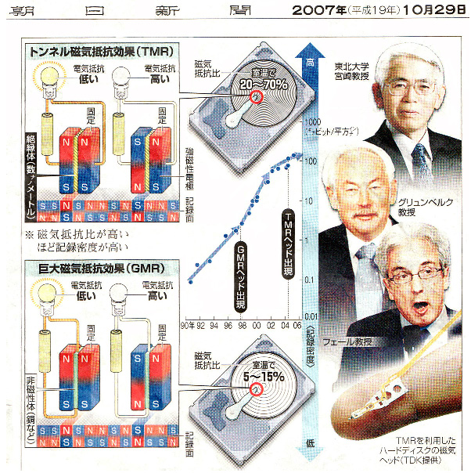

Slide 21
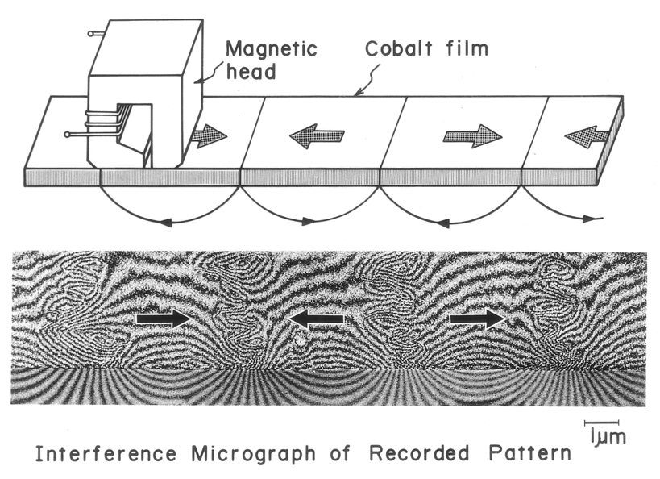
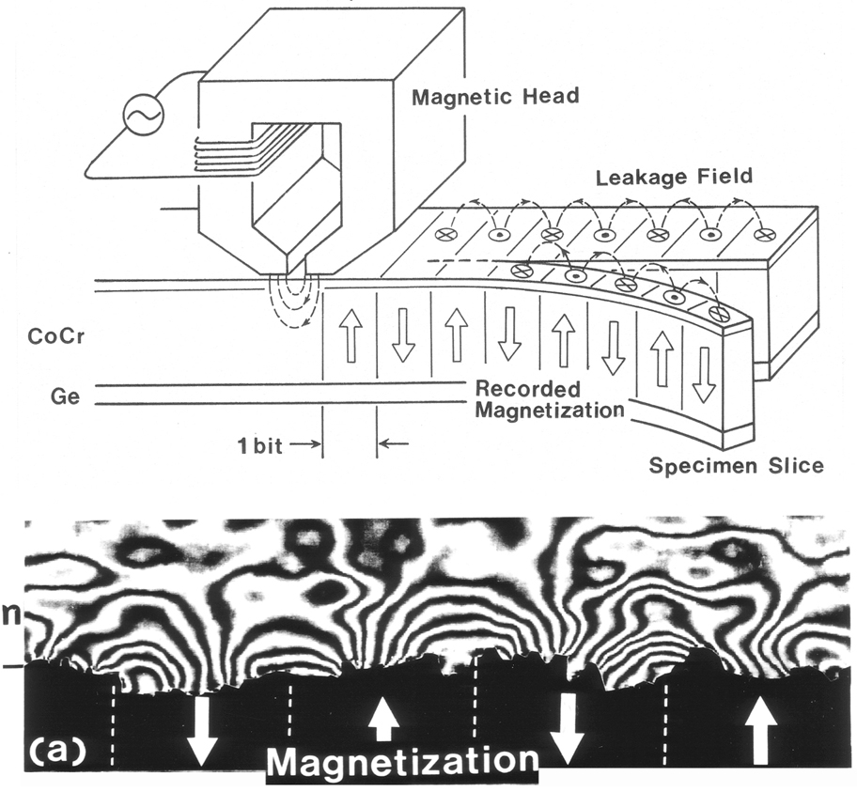
磁気記録 －磁力線（磁束線）の可視化－
S. Hasegawa, et al.
J. of Applied Physics 65, 2000 (1989).
垂直磁気記録
干渉顕微鏡像
面内磁気記録
電子線ホログラフィ

Slide 22
ものの大きさ
１ナノメートル
＝10⁻⁹ m
＝１０億分の１
メートル
我々の体や日常生活は
ナノメートルの世界の
上に築かれている。
ナノメートルをのぞく
顕微鏡
長谷川 修司
「見えないものをみる」
東京大学出版会 2008年

Slide 23
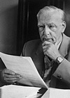
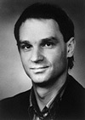
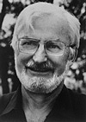
The Nobel Prize in Physics 1986
電子光学の基礎研究と
最初の電子顕微鏡の設計
走査トンネル顕微鏡（ＳＴＭ）の設計
Scanning Tunneling Microscope
ルスカ
ビニッヒ
ローラー
Ernst Ruska
Gerd Binnig
Heinrich Rohrer
Fritz-Haber-Institut
独
b. 1906
d. 1988
IBM, Zurich
スイス
b. 1933
IBM, Zurich
独
b. 1947

Slide 24
電子顕微鏡
電子銃
試料
加速管
対物レンズ
コンデンサー
レンズ
回折パターン
試料
対物レンズ
中間レンズ
第１投射レンズ
実像
第２投射レンズ
フィルム
分解能
フィルム
日立 外村彰氏提供

Slide 25
１９３４ Ｅ．Ruska 電子顕微鏡の分解能が光学顕微鏡を凌駕
大腸菌
光学顕微鏡
電子顕微鏡
光または電子
試料
レンズ
焦点
拡大像
現代の電顕で見た大腸菌

Slide 26
カーボンナノチューブ
飯島澄男
単層
多層

Slide 27
The Nobel Prize in Physics 1986
電子光学の基礎研究と
最初の電子顕微鏡の設計
走査トンネル顕微鏡（ＳＴＭ）の設計
Scanning Tunneling Microscope
ルスカ
ビニッヒ
ローラー
Ernst Ruska
Gerd Binnig
Heinrich Rohrer
Fritz-Haber-Institut
独
b. 1906
d. 1988
IBM, Zurich
スイス
b. 1933
IBM, Zurich
独
b. 1947

Slide 28
BinnigとRohrerによる最初のＳＴＭ（走査トンネル顕微鏡）
トンネル電流
Si(111)-7×7 清浄表面のＳＴＭ像。
原子一個一個が輝点として分解されている。

Slide 29
STM針の走査
ＳＥＭ像
（走査電子顕微鏡）
トンネル電流が
一定になるように
針を上げ下げ
している。
針は試料に
接触していない。
Bert Voigtländer (Jülich, Germany)

Slide 30
ＳＴＭ像いろいろ
Ag原子数個のクラスター / Si(111)
電子雲が見える
Tosch & Neddermeyer
J. Nogami, et al.
In 単原子鎖 / Si(001)
個々の原子が見える

Slide 31
The Nobel Prize in Physics 1973
トンネル効果の発見
半導体内で
超伝導体内で
ジョセフソン効果の理論的予測
Leo Esaki
Ivar Giaever
Brian D. Josephson
Japan USA United Kingdom
IBM General Electric Company University of Cambridge
b. 1925 b. 1929 b. 1940

Slide 32
2次元 気体-液体 相転移
C. Liu, et al.,
Phys. Rev. B 71, 041310(R) (2005)
Cs 吸着原子 on Si(111)-√3×√3-Ag 表面 ⇒ STM at 65 K
2次元気体
Cs 吸着量=0.01 原子層
2次元液体
Cs 吸着量=0.08 原子層

Slide 33
2次元 液体-固体 相転移
C. Liu, et al., Phys. Rev. B 71,041310R (2005).
FT
0.09 原子層
FT
0.12 原子層
FT
0.14 原子層
液体相
中間相
固体相
√21×√21
結晶化 (核形成と成長過程)
融解 (２次元結晶の)

Slide 34
BinnigとRohrer の最初のSTM装置
試料
大英博物館に展示
探針
Tip
圧電結晶
(ピエゾ素子)
尺取虫機構
超伝導鉛のマイスナー効果に
よって実験装置全体を浮上させ
て、除振した。
永久磁石

Slide 35
Heinrich Rohrer visited us.
1994

Slide 36
2002

Slide 37
DNA
チミン
アデニン
シトシン
グアニン

Slide 38
DNAの直接観察
P. G. Arscott, et al.,
Nature 339 (1989) 484
STM像
透過電子顕微鏡像

Slide 39
１本鎖DNAのSTM観察 ―塩基配列の直接観察―
田中裕行、川合知二, Nature Nanotechnology 4, 518 (2009).
電圧を調節すると、グアニン分子だけが光ってみえる
（電子密度の違い）

Slide 40
電子の海のさざ波
１原子層のAgが被覆したSi結晶表面
電子の波動関数（の絶対値の２乗）が直接見える!!!
N. Sato, et al., Physical Review B 59, 2035-2039 (1999).

Slide 41
Cu 結晶表面上の電子定在波
Crommie, Lutz, Eigler, Nature 363, 524 (1993).
CO分子on Cu結晶表面
at 4 K
Fe on Cu結晶表面
s-wave
→ 同心円状のさざなみ

Slide 42
高温超伝導体Bi₂Sr₂CaCu₂O_{8+δ} （BSCCO）の結晶のなかの不純物原子(Zn)
１個 のまわりにできた ”定在波” → d-wave 超伝導
S. H. Pan, et al.,
Nature 403, 746 (2000).

Slide 43
原子操作 Atom Manipulation
STM探針
Eigler & Schweizer, Nature 344 (1990) 524
Ni 結晶表面に吸着させたXe 原子1個1個を
STM 探針で自由に動かす
Atom ピンセット

Slide 44
原子操作 長谷川幸雄先生 （東京大学物性研究所）
Cu(111)表面上
at 3 K
輝点：Ｃｕ（単）原子
黒点：ＣＯ分子(？)
M. Ono, et al.,
e-J. Surf. Sci. Nanotech.
Vol. 2 (2004) pp.165-168

Slide 45
原子文字いろいろ
IBM
日立
MoS₂

Slide 46
原子で描いた円 Quantum Corral (量子囲い柵)
Eigler, et al, Nature 363 (1993) 524
Science 262 (1993) 218
Cu結晶表面上に48個のFe原子
円の直径：14nm
4.2K V=0.01V, I=1.0 nA

Slide 47
色々な Quantum Corral 閉じ込められた電子の波動関数

Slide 48
Quatum Studium 量子スタジアム
ビリアード問題
粒子
波
量子カオス

Slide 49
分子操作 フラーレン Ｃ₆₀ 分子
炭素原子
ナノそろばん
©IBM Zurich Lab.
Surface Science 386(1997) 101
珠
C60分子
直径 7.1Å
指
ＳＴＭ探針

Slide 50
DNAの直接観察
チミン
アデニン
シトシン
グアニン
P. G. Arscott, et al.,
Nature 339 (1989) 484
TEM像

Slide 51
分子操作 ＤＮＡ塩基分子
川合知ニら（大阪大学）
銅結晶表面上に吸着させたアデニン分子
STM: 顕微鏡からＤＮＡ合成器へ（！？）

Slide 52
シリコン表面上の金属原子鎖 ―金属 or 絶縁体？―
In / Si(001) Evans and Nogami, Physical Review B59 (1999) 7644
STM Image Atomic Arrangement
V
１次元金属？ 絶縁体（ヤーン・テラー or パイエルス）？
朝永・ラティンジャー液体？

Slide 53
DNA分子の電気伝導
良導体（導電性ポリマー）
半導体
poly (dG)-poly(dC); p型半導体 poly (dA)-poly(dT); n型半導体
超伝導体

Slide 54
４探針型 STM でナノメータスケールの電気伝導を測る
Linear 4PP
1mm
5μm
Square 4PP
200μm
W-Tips
CNT Tips

Slide 55
CoSi₂ Nanowires on Si(110) Surface
In collaboration with
P. Bennett (Arizona State Univ.)
断面電子顕微鏡像
AFM像
Z. He, et al. App. Phys. Lett. 83 (2003) 5292.
(100)
(111)
弾道伝導
or 拡散伝導？
CoSi₂ NW
(-111)
(-511)
Si Substrate
A
A
A
3
2
V
V
V
20.8Ω
1.20Ω
43.7Ω
4
1
走査電子顕微鏡(SEM)像
金属被覆ｶｰﾎﾞﾝﾅﾉﾁｭｰﾌﾞ探針

Slide 56
大規模集積回路
電子顕微鏡写真
光学顕微鏡写真
１億個のトランジスタが搭載
最小線幅 0.1 μm = 100 nm
=原子 300 列

Slide 57
グリーン関数 STM (多探針 STS)
Q. Niu, M.C. Chang, C.K. Shih,
Phys. Rev. B 51 (1995) 5502.
２探針 STS (Transconductance)
単一探針 STS
(Differential Conductance)
I
I
1
A
A
2
波動関数の伝播
実空間での
グリーン関数
マッピング
実空間での波動関数マッピング
V
V
1
r
r
2
1
2
STM
STS Map
W Tip
Metal Coated-CNT
まだ誰も実現していない！
20～30 nm
ステップ近傍の電子定在波

Slide 58
ノーベル賞は遠くない
・新しい実験手法・物質の発明・開発 新しい現象の発見
・新しい理論・概念の構築 新しい現象の予言
・実験精度の飛躍的な向上 理論の検証
・理論の飛躍的精密化・体系化 実験結果の理論付け
ナノワールドは、「未知・未踏」の広大な宇宙

